Slide 1
双周工作进度
1、补充移液精度内容，电机发热量影响有多大？与现有移液器的移液精度对比。（待称水测试）
2、P电机供电，由24V改为12V，电机运行是否正常？发热量是否有降低的趋势？（更换TMC5420，功耗降低50%）
3、液面探测好用的定义。
4、最终目标水平，能实现、无法实现的功能，所需资源。
5、主导定义液面探测指标、需求。
6、液面探测方案性能极限。（成功率，探测速度，探测死体积，过冲）
7、气压探测方案性能极限。
8、列出液面探测需要解决的问题。
9、本产品自评，评分标准。
（1）探测稳定性（成功率）。
（2）探测过冲（探测精度）。
10、正向设计引导开发工作。计算理论性能。

Slide 2
1、双周工作进度汇总
功能项目 | 开发内容 | 开发进度 | 测试内容 | 测试进度 | 预计完成时间
P电机驱动 | 1、整合电机和探测板的Can通信接收缓存。（龙美静、姚岚）✔ 2、P电机配置参数需要调整，因为TMC5130与TMC5160最大电流不相同。✔ | 100% | 1、退吸头成功率✔。 2、吸液速度，1ul/s✔、10ul/s✔、30ul/s✔、50ul/s✔、100ul/s✔、200ul/s✔、500ul/s✔、1000ul/s✔。（至少各测20次） 3、吸液体积，1ul✔、5ul✔、10ul✔、50ul✔、100ul✔、200ul✔、500ul✔、1000ul✔。（至少各测20次） 4、吸液精度。（晓斌） | 80% | 2023.2.15 2023.3.4
液面探测 | 无 | / | 1、8x6适配器+1000ul博毓吸头+2.0离心管。✔ 2、8x6适配器+200ul博毓吸头+八连管。✔ 3、标准板位载架+1000ul博毓吸头+1.2ml深孔板。✔ 4、标准板位载架+200ul博毓吸头+全裙边PCR板。✔ 5、24管位塑料载架+1000ul博毓吸头+6ml采血管。✔ 6、24管位塑料载架+适配器+1000ul博毓吸头+0.5ml冻存管。✔ 7、24管位塑料载架+适配器+1000ul博毓吸头+2.0mL离心管。 | 100% | 2023.2.15
三轴板 | 1、三轴板Z电机增加抱死急停刹车功能，减少液面探测刹车距离（过冲）。（姚岚）✔ | 100% | 与液面探测同时测试。✔ | 同液面探测 | 同液面探测
探测板V9.0.0 | 1、设计电路、整理物料清单。✔ 2、将电路资料发给厂家打板。✔ 3、预计13号硬件回来。（孙周）✔ | 100% | 1、使用TMC5130搭建硬件平台。✔ 2、测试电源噪声。✔ 3、温升测试，与称水一同进行。 | 77% | 2023.2.13

Slide 3
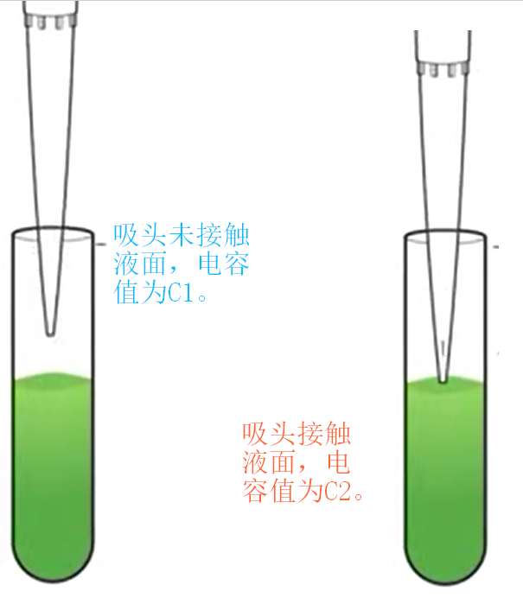
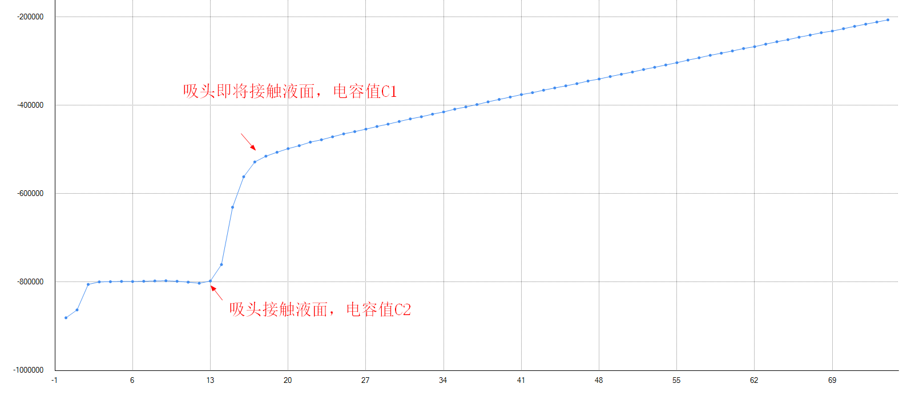
3、电容探测介绍
探测液面硬件通过读取电容传感器数据，经过算法处理后，判断吸头是否接触到液面，从而实现液面探测功能。
简化算法：C2-C1>设定阈值，探测到液面。

Slide 4
3、电容探测理想化指标
电容检测指标：检测时间、电容值范围。
液面探测指标：探测速度（探测液面高度时间 ）、探测精度/过冲、探测体积。
电容检测指标，理论值如下：
指标 | 电容检测时间 | 最小检测电容值 | 最大检测电容值
数值 | 无穷小 | 无穷小 | 无穷大
液面探测指标，理论值如下：
指标 | 最小探测速度 | 最大探测速度 | 最大探测精度/过冲 | 探测体积
数值 | 无穷小 | 无穷大 | 无穷小 | 任意

Slide 5
4、电容传感器工程性能
电容检测指标，当前科学极限：
指标 | 电容检测时间 | 最小检测电容值 | 最大检测电容值
数值 | L/C | 单位电子 | 无数据
备注：
（1）L是检测电容信号线总长度。
（2）C是光速。
电容检测指标，根据当前商业水平和移液器实际需求，极限如下：
指标 | 最小电容检测时间 | 最小检测电容值 | 最大检测电容值
数值 | ns | fF | nF
说明 | 1、商业运放硬件电路，检测时间为ns级别。 | 1、商业电路检测电容值，达到fP级别。（电路有成本、重量和体积限制） | 1、nF级别足以满足实际需求。

Slide 6
5、电容探测液面性能
液面探测指标，规划工程目标参数如下：
指标 | 电容检测时间ms | 探测速度mm/s | 探测精度/过冲mm | 最小探测体积ul
数值 | 0.245~100 | 0.1~50 | 0~2 | 2
说明 | 1、工业技术限制。 2、电容转换时间不宜设置过小，这会导致频繁读取数据，通信压力过大。 | 1、算法和工业技术限制。 2、电机运行速度、可靠性性限制。 3、探测速度、探测精度相互约束。 | 1、探测速度、探测精度相互约束。 | 1、默认纯水。

Slide 7
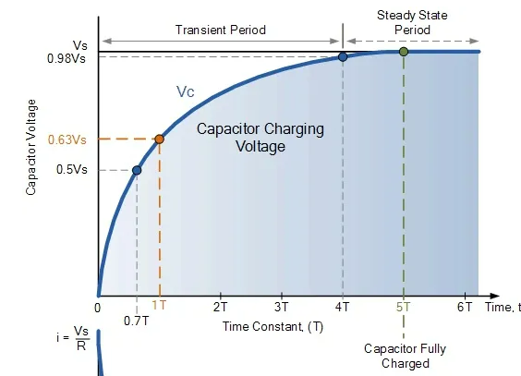
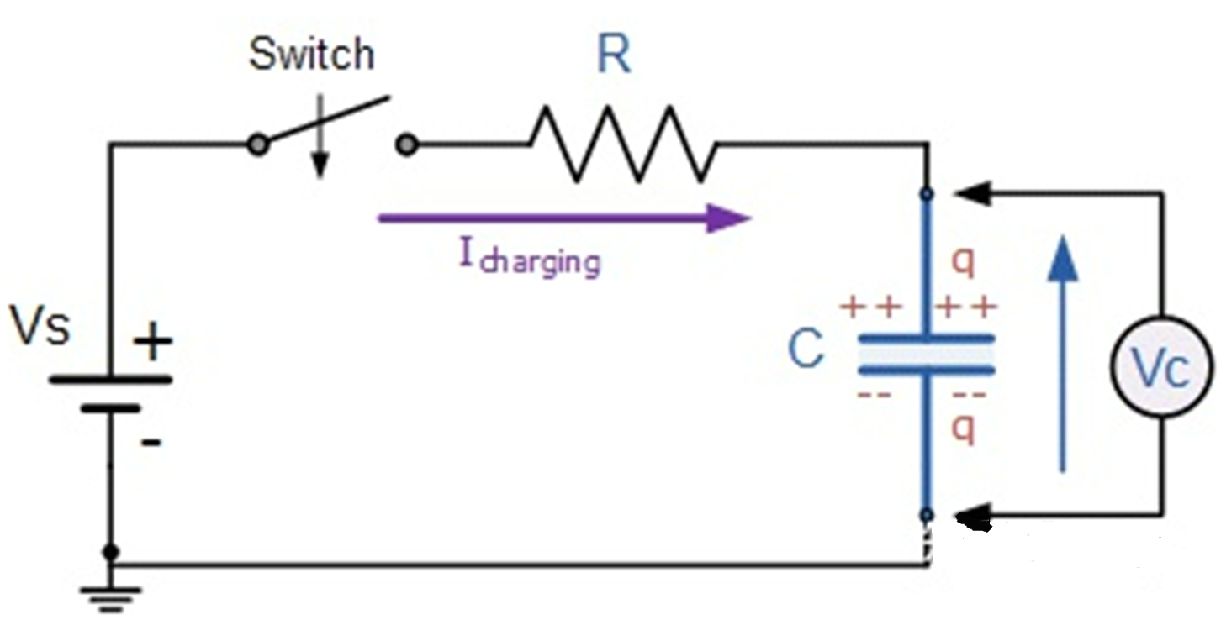
6、电容检测原理——充放电方式
电容充电电路与充电曲线图。
（1）充电时间t=RC，测量电容充电时间与对应时刻的电压，便可得出电容值，即C=t/R。
电容检测时间，理论上可达到无穷小：

Slide 8
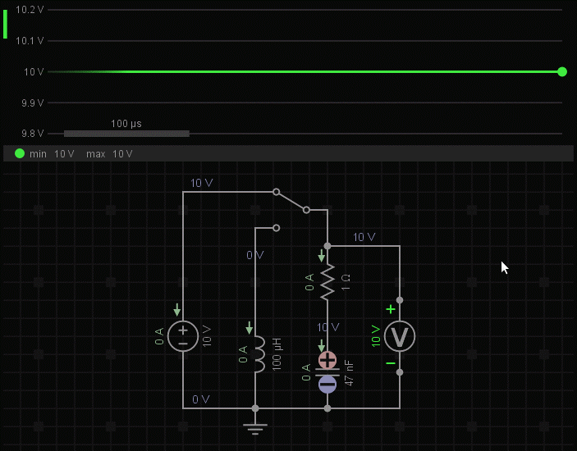
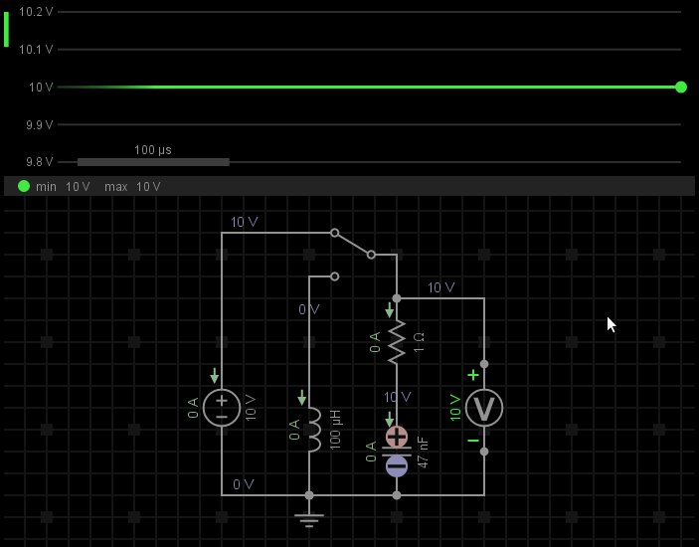
7、电容检测原理——谐振频率方式
1、谐振频率与LC关系：f=1/(2π√LC)。
（1）常数1/2π 。
（2）电感L，常数。
（3）电容C，变量，测试目标。
2、测量信号频率，便可计算出电
容值，整理后：
C = 1 / (L* 4 * π^2 * f^2)
f=1/(2π√LC)
电容检测时间，理论上可达到
无穷小：

Slide 9
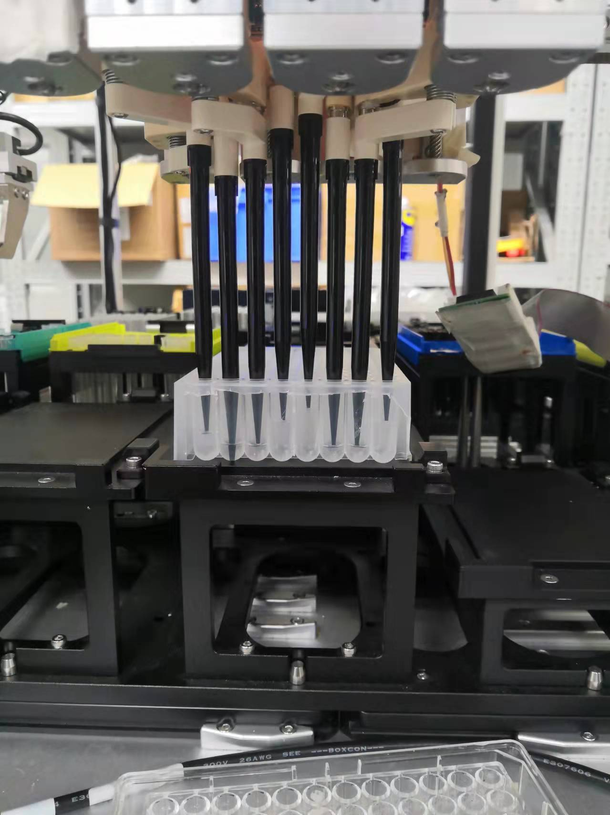
8、谐振电容传感器探测信号
以液面探测工况为研究对象，进行基础原理说明。

Slide 10
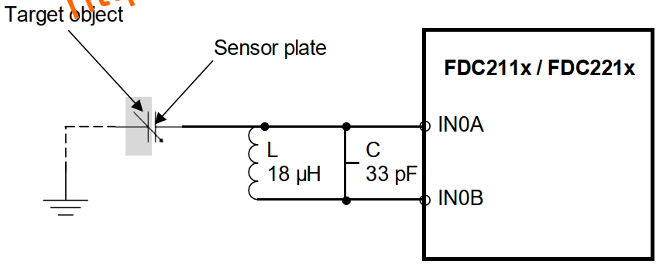
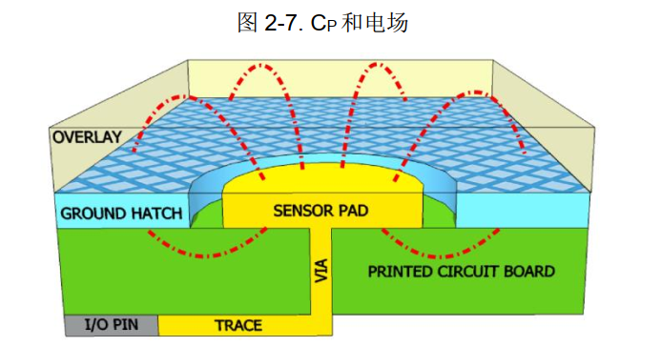
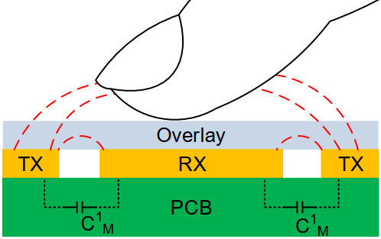
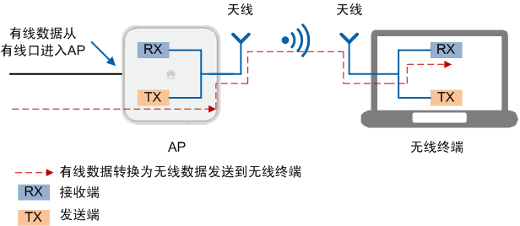
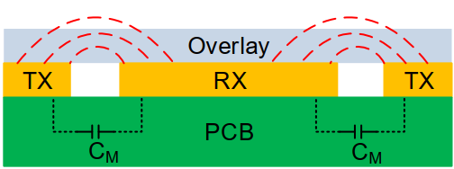
8、谐振电容传感器探测信号
谐振电容传感器发出探测信号（电磁波，因此存在相互干扰问题），检测目标电容值，简介如下：
（1）电容计算公式C=ε*S / (4π*k*d)
①ε为介电常数
②S为极板面积（变量）
③k为静电力常量
④d为极板距离（变量）
等效电容如下图所示。
（2）化简后电容公式C=𝜀0*𝜀𝑟*𝐴/D。（来自赛普拉斯芯片资料）
①𝜀0为空气介电常数
②A为手指与传感器垫片覆盖层的接触面积（变量）
③𝜀𝑟覆盖层的介电常数
④D为覆盖层的厚度（在下图是常量，在探测液面工况中是变量）
结论：极板面积越大，会更容易收到外界电磁干扰，因此减少极板面积，可以降低外界信号干扰。
（3）电磁波强度与距离关系,功率密度为S，计算式为S=Pt*Gt/4π*d^2。（Pt发射功率，Gt为发射机增益。）
①电磁波强度与距离d的平方成反比。
结论：增加通道间距，可以降低外界信号干扰力度。

Slide 11
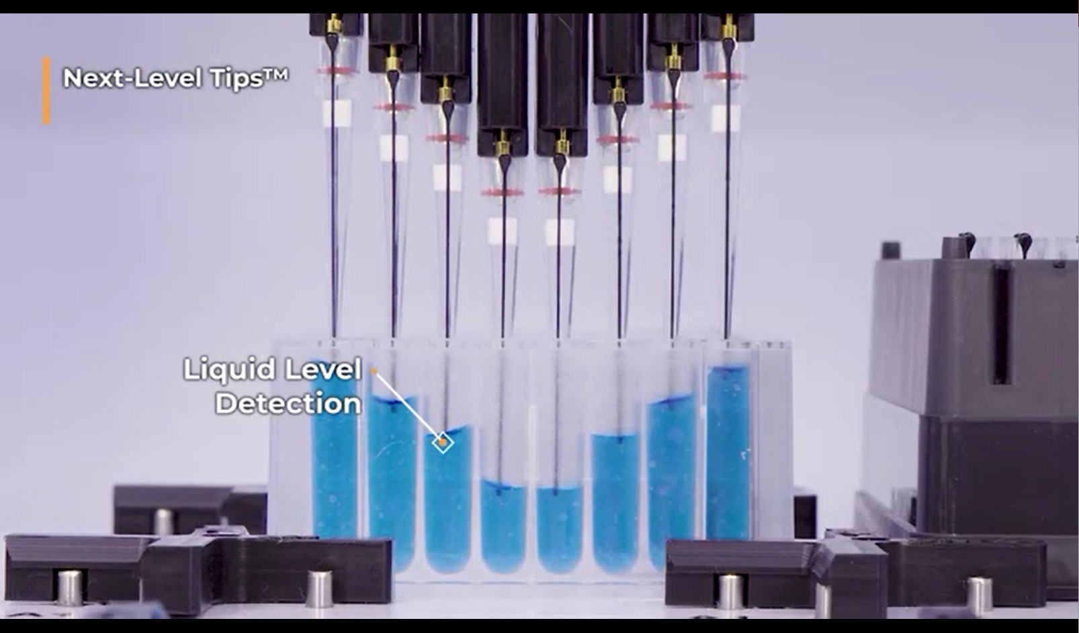
8、谐振电容传感器探测信号
增加极板距离，减少极板面积，从而降低外界电磁波干扰。如下图所示，吸头符合该两点描述。

Slide 12
9、电容传感器主要参数汇总
为了实现探测速度、探测精度/过冲达到较好性能，需要依靠电容传感器以下参数。
方案 | 系统噪声 | 分辨率 | 精度 | 最高采样速度 | 检测电容范围 | 说明
FDC2212方案 | 100sps 时为 0.3fF 。 | 28bit | / | 4.08ksps | 40fP~250nF | 1、电容变化->谐振频率变化。
赛普拉斯方案 CY8CMBR3102-SX1I （第3代传感器） | 无数据。 | 16bit | / | 无数据。 | 1pF~50pF | 1、电容变化->谐振频率变化。 2、第4代传感器。
赛普拉斯方案 CY8C4000T系列 （第4代传感器） | 无数据。 | 16bit | / | 45.454ksps | 1pF~50pF | 1、电容变化->谐振频率变化。 2、第4代传感器。
锁相环方案 | 自搭建电路，取决电路参数。 | ADC，至少16bit | / | ADC，至少100sps | 自搭建电路，取决电路参数。 | 1、电容变化->谐振频率变化->产生相位差->电压变化。

Slide 13
9、电容探测方案性能指标
以下各个方案对应的极限性能指标。
方案 | 极限采样时间 | 极限探测速度 （1）允许2mm探测精度/过冲下。 （2）忽略电机实际运行限制。 | 极限最小探测精度/过冲 （1）0.1mm/s探测速度。 （2）忽略电机刹车距离。 | 最大探测速度对应精度/过冲 （1）50mm/s探测速度。 （2）忽略电机刹车距离。
FDC2212方案 | 245us | 8163mm/s | 0.0000245mm | 0.01225mm
赛普拉斯方案 CY8CMBR3102-SX1I （第3代传感器） | 无数据。 | / | / | /
赛普拉斯方案 CY8C4000T系列 （第4代传感器） | 22us | 90909mm/s | 0mm | 0.0011mm
锁相环方案 | / | / | / | /

Slide 14
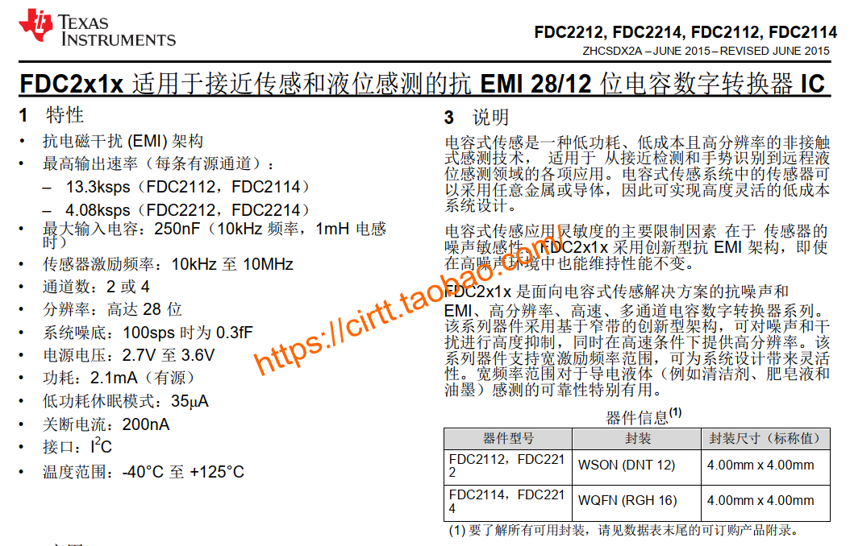
10、FDC2212方案设计
FDC2212芯片主要参数。

Slide 15
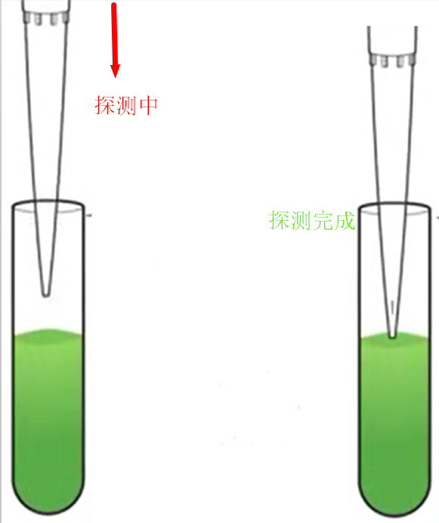
10、FDC2212方案设计
1、探测速度
（1）探测速度与电容检测时间紧密相关。
（2）传感器最快检测时间245us，在允许过冲2mm条件下，探测速度可达到8163mm/s，完全可满足实际需求。

Slide 16
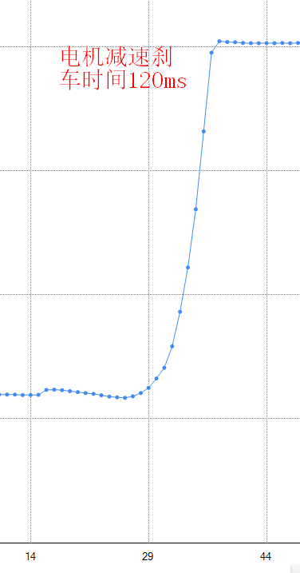
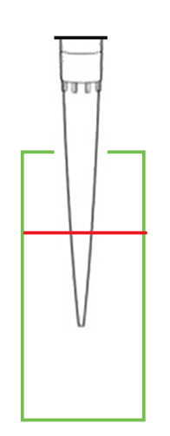
10、FDC2212方案设计
2、探测精度/过冲
（1）探测精度/过冲与电容检测时间、算法、电机刹车距离紧密相关。
（2）传感器最快检测时间245us，电机普通刹车数十毫秒到数百毫秒不等，总耗时可超过100ms，以50mm/s探测速度运行，过冲5mm，超过允许限制值2mm。
（3）算法进行优化，加入二次探测策略，第一次以高速探测，过冲加大，第二次以较低速度再次探测（甚至不做探测，直接修正过冲偏差），实现探测速度、探测精度达到最优解。

Slide 17
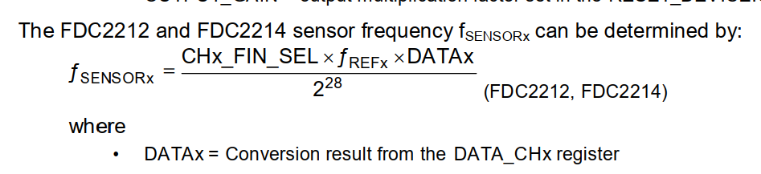
10、FDC2212方案设计
3、最小探测体积
首先介绍计算电容值方法：
(1)谐振频率与LC关系：f=1/(2π√LC)，整理后C = 1 / (L* 4 * π^2 * f^2)。
(2)FDC2212检测频率与输出数字量关系：ƒ = 2×ƒREFx ×DATAx / 2^28。 备注：
①电感L=18µH ；C是电容值。
②分频后参考频率ƒREFx=5MHz。
③传感器输出数字量DATAx。

Slide 18
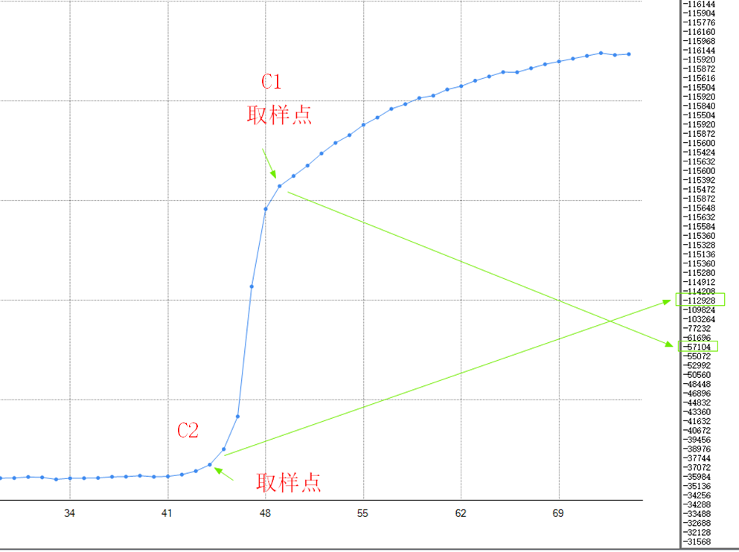
10、FDC2212方案设计
3、探测最小体积
（1）探测2ul水，查看数据变化量与噪声情况，比值越大，可靠性越高。推荐取3以上。
（2）计算2ul电容值过程如下：
根据FDC2212官方手册资料，整理计算过程：
1、数据人为偏移142468832，还原后，取样点C1的数值量是142411728，取样点C2的数值是142355904。
2、分别带入公式（包含寄生电容、环境电容）
f1=5305250Hz，C1=49.9983pF
f2=5303170Hz，C2=50.0376pF
3、384孔位放置2ul水，电容值为C2-C1=0.0393pF=39.3fP

Slide 19
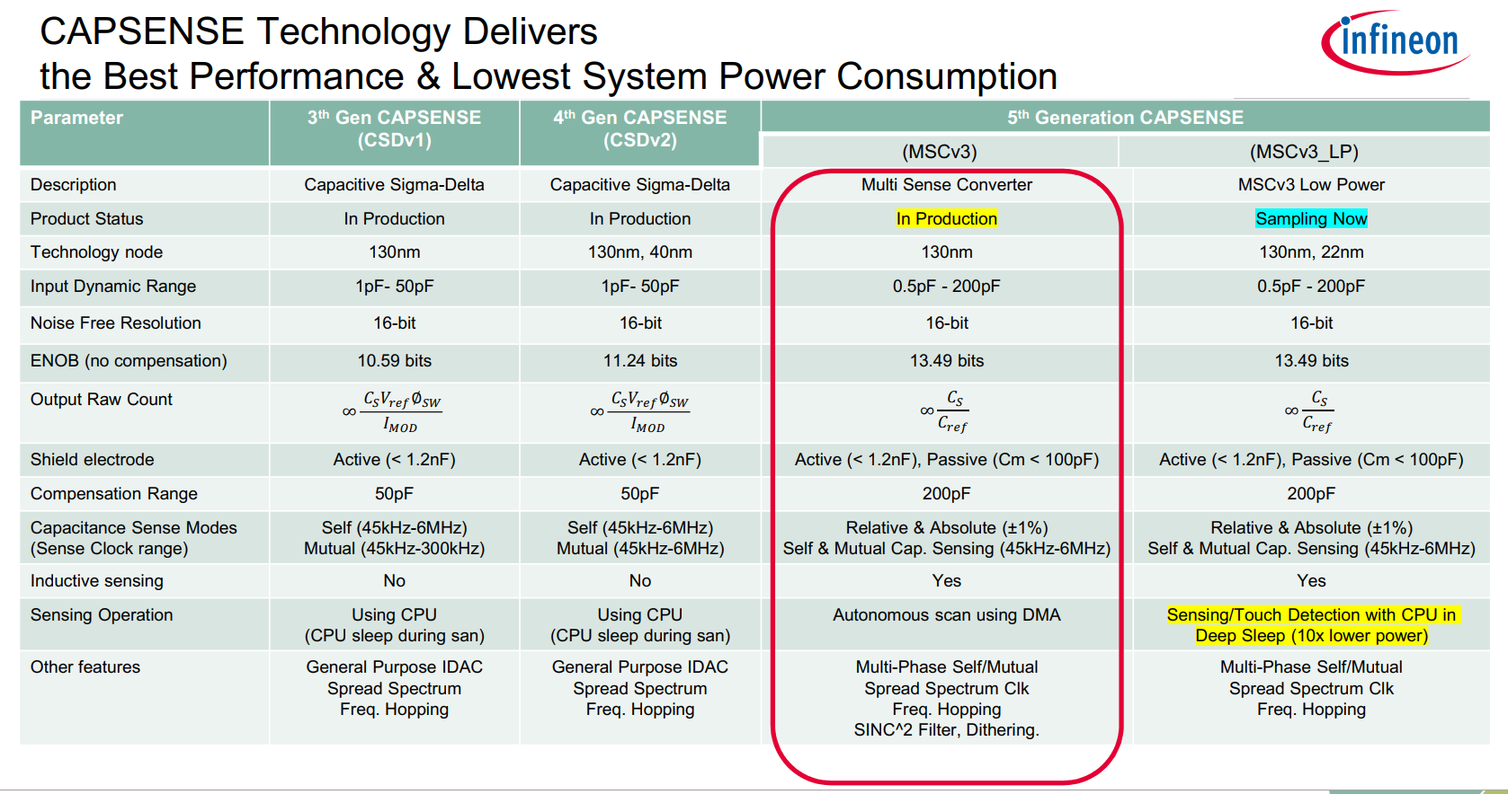
11、赛普拉斯方案
第3代、第4代、第5代芯片主要参数。根据FDC2212结算结果推测，赛普拉斯初步满足需求。

